Slide 1
Catálogo
Colegio Nuestra Señora del Buen Consejo

Slide 2
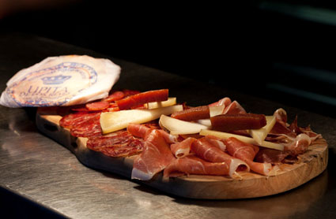
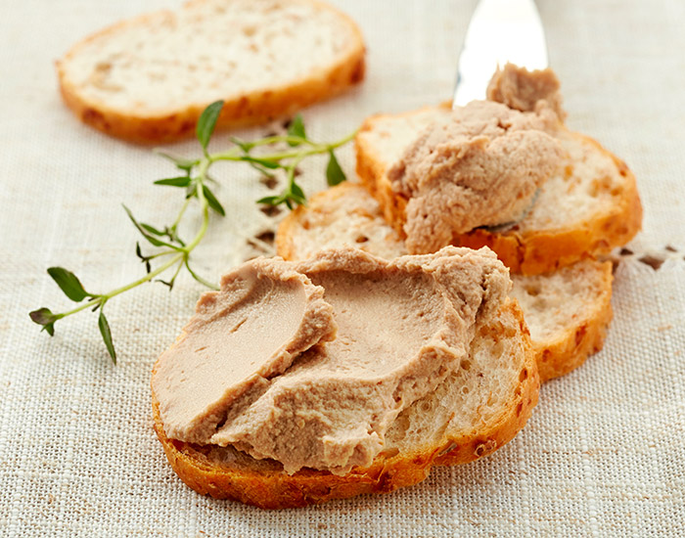
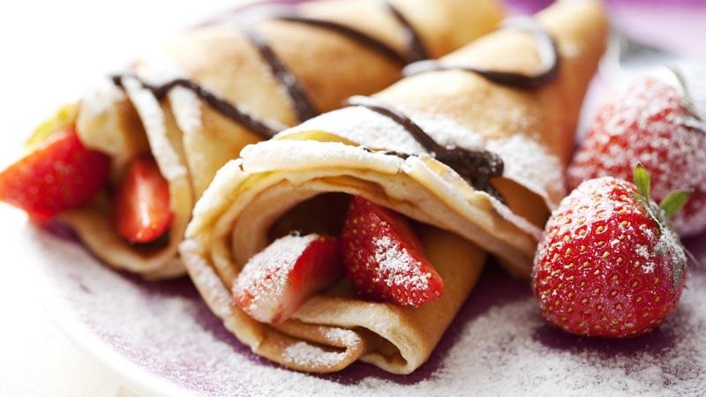
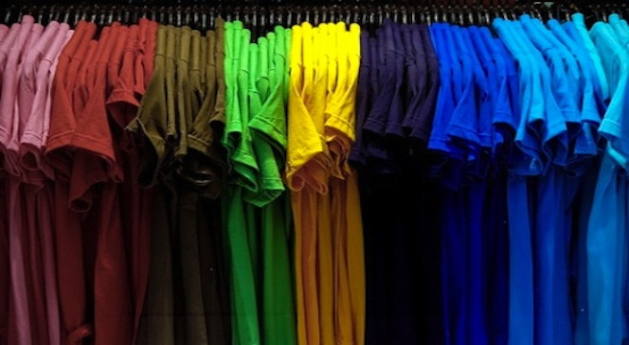
Índice
QUESOS Y EMBUTIDOS
PATES
POSTRES
TEXTIL
En los productos expuestos
a continuación, el IVA está
incluido.

Slide 3
QUESOS Y EMBUTIDOS

Slide 4
Queso Cabrales
PESO: 450/500 g
DESCRIPCIÓN: Esta compuesto por 3 leches y es el queso más conocido del panorama quesero asturiano.
PRECIO: 11€

Slide 5
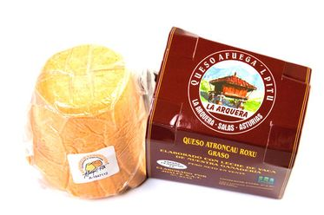
Queso Afuega´l ‘Pitu
PESO: 300g
DESCRIPCIÓN: Está considerado
como uno de los quesos más
viejos de Asturias. Se presenta
en dos variedades, blanco o rojo
(con pimentón).
PRECIO: 5,50 €

Slide 6
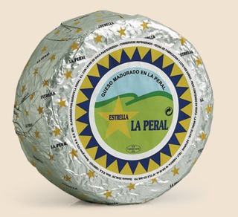
Queso La Peral
PESO: 450g
DESCRIPCIÓN: La Peral es un
queso semi-azul. EL queso La Peral
es uno de los quesos asturianos
más reconocidos
PRECIO: 9€

Slide 7
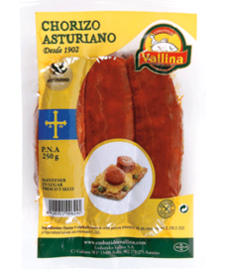
Chorizo Vallina
PESO: 250g
DESCRIPCIÓN: Chorizo típico avilesino. Perfecto para freír o cocer que le dará un toque asturiano a tus comidas.
PRECIO: 2,75€

Slide 8
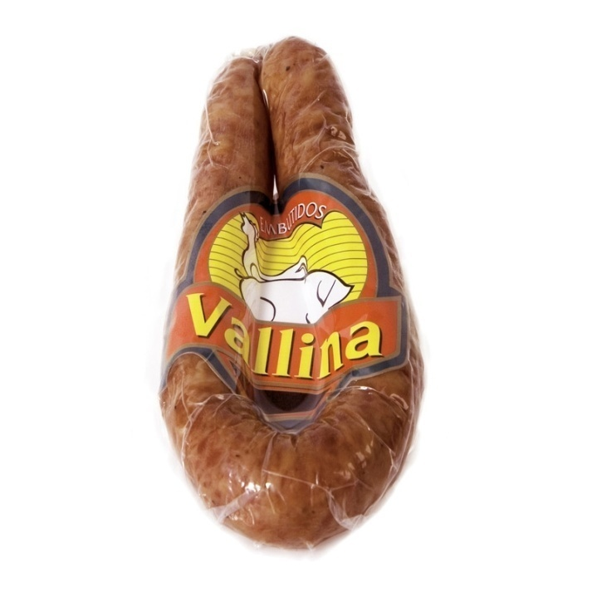
Longaniza Vallina
PESO: 315g
DESCRIPCIÓN: Se trata de una
tradicional longaniza blanca de cerdo, muy típica en el municipio de Avilés y comarca, ideal para su consumo cocida o frita.
PRECIO: 3 €

Slide 9
PATES

Slide 10
Paté de Cabracho
PESO: Lata de 100g
DESCRIPCIÓN: El famoso, delicioso y suavísimo paté de cabracho de Asturias, elaborado de forma artesanal.
PRECIO: 2,50 €

Slide 11
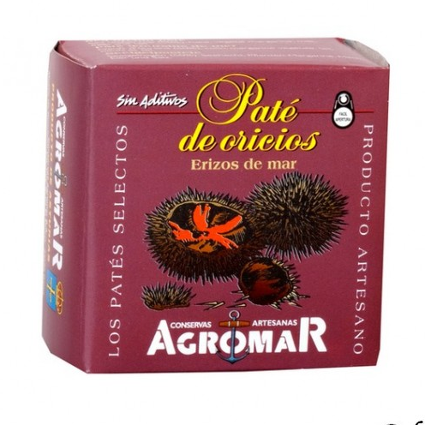
Paté de Oricios
PESO: Lata de 100g
DESCRIPCIÓN: Elaborado artesanalmente. El paté de oricios, es una de las conservas mas apreciadas, por el excelente sabor
PRECIO: 3,50 €

Slide 12
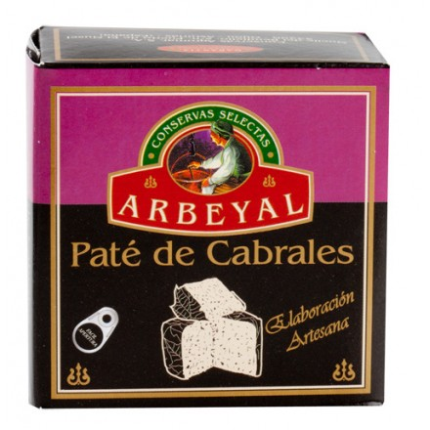
Paté de Cabrales
PESO: Lata de 100g
DESCRIPCIÓN: El queso Cabrales es conocido en toda España, y este fino paté lleva toda su fuerza y sabor.
PRECIO: 2,50 €

Slide 13
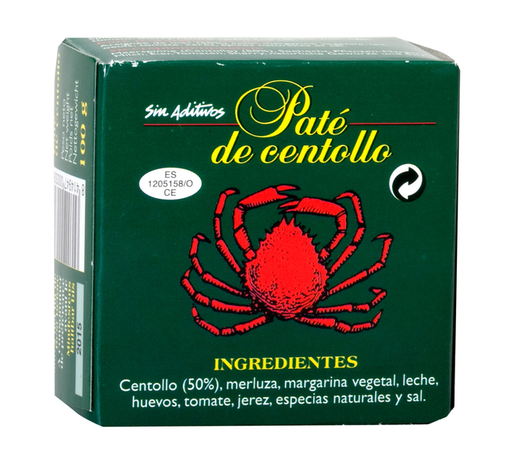
Paté de Centollo
PESO: Lata de 100g
DESCRIPCIÓN: Paté con el
Exquisito y fino sabor del tan
preciado marisco de nuestras
costas.
PRECIO: 2,50 €

Slide 14
Postres

Slide 15
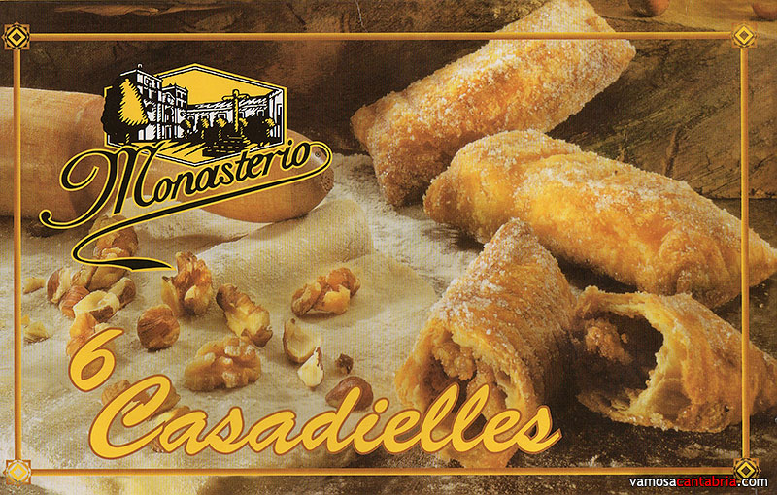
Casadielles
PESO: Caja de 6 Unidades
DESCRIPCIÓN: “Les Casadielles” son el postre por excelencia de Asturias, rellenas de nuez, anís y azúcar.
PRECIO: 5,50 €

Slide 16
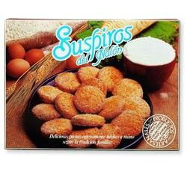
Suspiros
PESO: Caja de 800g
DESCRIPCIÓN: Deliciosas pastas
de almendra enteramente elaboradas a mano según
tradición familiar hechas
en el concejo de Caso.
PRECIO: 3,75 €

Slide 17
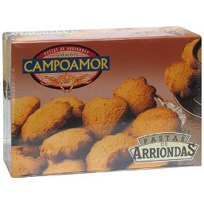
Pastas de Arriondas
PESO: 550 g
DESCRIPCIÓN: Pastas artesanas realizadas con una receta única que lleva en los hogares asturianos generaciones como una parte más
de su historia. Ideales para desayunar o para merendar.
PRECIOS: 2,75 €

Slide 18
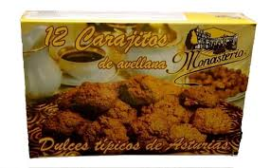
Carajitos del profesor
PESO: 12 unidades
DESCRIPCIÓN: Pastas artesanales
típicas de Asturias, elaboradas con
ingredientes de primera calidad
(avellanas, huevos, miel y azúcar)
en el Concejo de Grado.
PRECIO: 5 €

Slide 19
TEXTIL

Slide 20
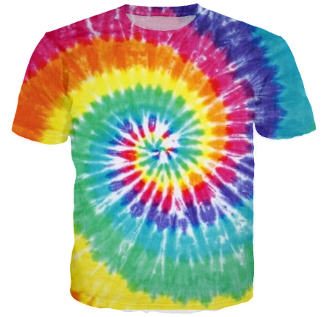
Camisetas
Descripción: Camisetas de algodón de manga corta, teñidas con tintes naturales y lejía. Camisetas artesanales, perfectas para el verano con diseño personalizado.
PRECIO: 10€

Slide 21
Janfry´s COP
Póngase en contacto con nosotros para cualquier consulta o aclaración en: Janfryscopgmail.com o llámenos al 985 57 01 78 o visite nuestra pagina web: https://janfryscop.wordpress.com/
Nos encontramos en: C/ Santa Cecilia, 7, Avilés
*Los gastos de envío corren por cuenta del
Comprador

